Slide 1
Подростковый возраст: общение, отношения, идеал друга
Родительское собрание – 7 класс
Педагог-психолог Ефимова Наталия Николаевна

Slide 2
Подростковый возраст
Границы: от 11 до 15 лет, учащиеся 5-9 классов
13-14 лет — «пик» подросткового периода развития.
В душе подростка противоречиво сочетаются:
детские черты и развивающаяся взрослость
«Возраст второго рождения личности»
Жан-Жак Руссо

Slide 3
Какие возрастные задачи развития решает подросток?
отделение от родителей и приобретение психологической самостоятельности;
определение своего места среди сверстников в значимой группе, установление новых отношений с ровесниками, поиск «настоящего друга»;
обретение взрослой (зрелой) сексуальности, установление гармоничных отношений с представителями противоположного пола;
движение к осознанию своего внутреннего мира, оценке своих социальных ролей, качеств личности, способностей («кто я?», «какой я?», «как это можно развить в себе?»)

Slide 4
Способы решения задач развития, движения к взрослости
Неконструктивные
формы психологической защиты, вплоть до вытеснения проблемы из сознания
импульсивное поведение, эмоциональные срывы, экстравагантные поступки, необъяснимые объективными причинами
агрессивные реакции
Конструктивные
достижение цели собственными силами
обращение за помощью к другим людям
тщательное обдумывание проблемы и различных путей ее решения
изменение своего отношения к проблемной ситуации
изменения в себе самом, в системе собственных установок привычных стереотипов

Slide 5
Поведенческие реакции подростка при неконструктивных способах решения проблем
Реакция отказа (от контактов, домашних обязанностей, учёбы)
Реакция оппозиции, протеста. Она проявляется в противопоставлении своего поведения требуемому
Реакция имитации, подражания «негативным авторитетам»
Реакция компенсации. Она выражается в стремлении восполнить свою несостоятельность в одной области успехами в другой.

Slide 6
Общение со сверстниками –
ведущая деятельность в подростковом возрасте
Группа сверстников –
задаёт систему норм и ценностей, формирует представление о «настоящем друге»
защищает, даёт поддержку
даёт «обратную связь», помогая формированию «образа Я» и адекватной самооценки

Slide 7
Что характеризует дружеские чувства?
Общие интересы, увлечения
Уважение друг друга, подкрепление самооценки, позитивная критика
Помощь, поддержка
Доверительность, искренность
Важно, что в дружбе каждый совершает свой вклад,
это всегда обмен (взаимность) уважением, доверием, искренностью, эмоциональной или действенной поддержкой

Slide 8
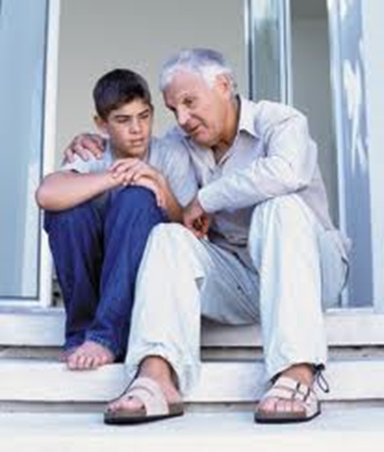
Рекомендации родителям подростков
С уважением относитесь к потребности подростка общаться со сверстниками
Покажите образец подлинного равноправного общения людей друг с другом
Обсуждайте вместе с подростком причины того или иного поведения окружающих людей, деликатно направляйте его на анализ причин своих поступков.
Помогите подростку сформировать образ «настоящего друга»

Slide 9
Единственная настоящая роскошь — это роскошь человеческого общения
А. де Сент-Экзюпери
Самый прекрасный подарок после мудрости, которым могла бы одарить нас природа, это дружба.
Ларошфуко
Дорогие родители,
сейчас самое время помочь вашим детям понять и прочувствовать глубокий смысл этих крылатых фраз

